Slide 1
Aktivitas Pemberdayaan UMKM
GO-GLOBAL
DIVISI SOCIAL ENTREPRENEURSHIP & INCUBATION
PT. BANK RAKYAT INDONESIA (Persero) Tbk.

Slide 2
Journey UMKM Naik Kelas
Object
Places
01
Assessment
02
Improvement
03
Evaluation
Pengertian :
UMKM Naik Kelas : peningkatan / perubahan klasifikasi UMKM berdasarkan 12 parameter meliputi :
Diagnostic dengan
12 parameter
Access to
Competence
Regular, 1 bulan sekali dengan Tool skoring UMKM
UMKM Binaan
(BRI, K/L)
Modul Pembelajaran baik in class training maupun online.
Mendapatkan pendampingan pengembangan usaha
Rumah BUMN
Dilakukan dengan menggunakan digital apps
Informasi UMKM naik kelas dan naik skor
1. Skala Usaha
2. Pola Pikir & Cara Pandang
3. Manajemen Keuangan
4. Pemahaman Industri & Pasar
5. Manajemen Rantai Pasok
6. Kepemimpinan
7. Budaya Inovasi
8. Manajemen Pemasaran
9. Manajemen Operasional
10. Manajemen SDM
11. Legalitas dan Kepatuhan
12 Kepedulian Sosial dan Lingkungan
Klaster
3 kelas UMKM sesuai dengan hasil skor assessement
Activity
Go Global
Membuka peluang akses pasar lebih luas (
Business Matching)
Unit Kerja BRI
Road to Brillianpreneur
Komunitas
Pusat Inkubasi Bisnis Kementerian, Lembaga, & Universitas
Access to
Capital
Hasil profil UMKM: kelemahan, kekuatan, kebutuhan untuk perbaikan
KUR
Kemitraan
Komersial
Kolaborasi
Performance Juli 21
Link UMKM
PLUT KEMENKOP
BBPP KEMNAKER
PPEI KEMENDAG
IIB Darmajaya
UIN Lampung
UI
Dehasen Bengkulu
KUBE
YESS KEMENTAN
BAKTI KOMINFO
357.664 UMKM
Binaan RB
User Teregistrasi
Mengisi Skoring
Modul
Jumlah Mentor
1.441.097 UMKM
143.340 UMKM
149 Modul
296 Mentor
6.879 Pelatihan
118.543
Peserta Pelatihan

Slide 3
Resume Activities
KEMENDAG
12
GO-GLOBAL
2020
Pelatihan
2018
Total 500 Peserta
2019
KONSULTASI BISNIS
TALKSHOW
COACHING CLINIC
LEGALITAS
SCORING UMKM
Semarang
Demak
Yogyakarta
Solo
Bandung
Sukabumi
Purwakarta
Pekalongan
Serang
Lampung
Palembang
Cianjur
Total 360 Peserta
Malang
Bandung
Solo
Bukittinggi
Makassar
Jakarta-Assembly Hall JCC
20-22 Desember 2019
155
155
UMKM BRI
(Binaan KC & Rumah BUMN)
UMKM BRI
(Binaan KC & Rumah BUMN)
2019
Total 500 Peserta
Jakarta
Sidoarjo
Gianyar
Semarang
Yogyakarta
23
Kontrak Pembelian
(Amerika Utara, Amerika Selatan, Eropa, Asia, Australia)
Dengan nilai transaksi =
USD 33,5 Jt
3
Pelatihan
2020
2021
Via Zoom-Jakarta
Surabaya
Denpasar
Malang
Total 90 Peserta
Total 289 UMKM Terseleksi
25 Terbaik
Fashion, Food & Craft
2020
Hybrid-Jakarta
01-15 Desember 2020
KEMENRISTEK
573
UMKM BRI
(Binaan KC & Rumah BUMN)
2021
Via Zoom-Jakarta
74
Kontrak Pembelian
KEMENRISTEK
1.355 UMKM Teregistrasi
100 UMKM terpilih
30 Terbaik Sektor Kuliner
(AS, Uni Eropa, Timur Tengah, Jepang, Australia)
KEMEN BUMN
Dengan nilai transaksi =
USD 57,5 Jt
KEMENPAREKRAF

Slide 4
THANK YOU !!
Notes:
You can safely remove this slide. This slide design was provided by SlideModel.com – You can download more templates, shapes and elements for PowerPoint from http://slidemodel.com

Slide 5
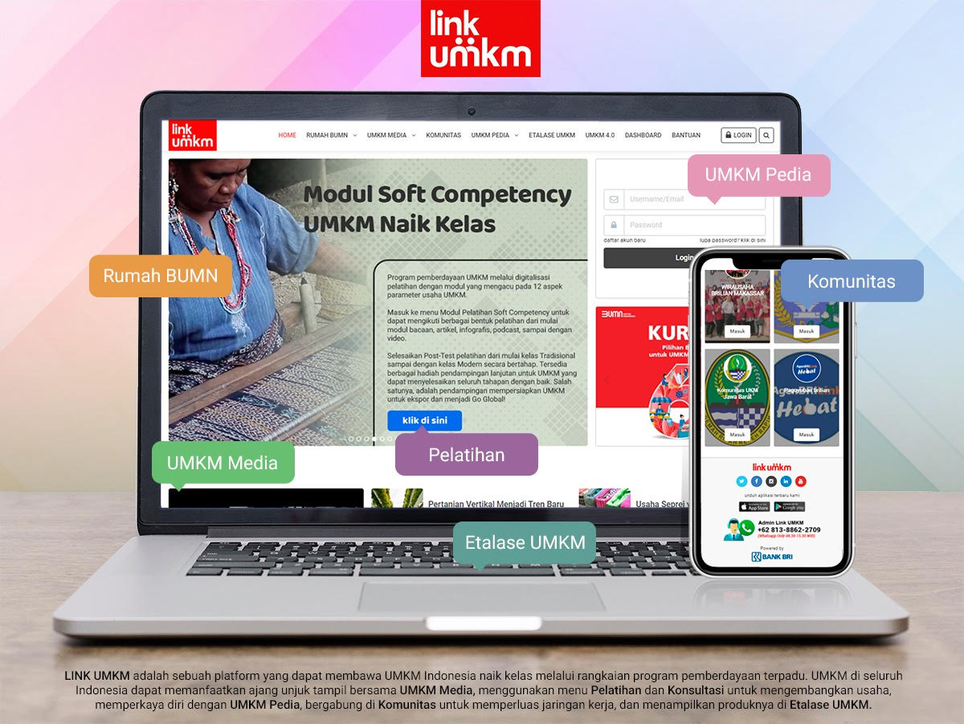

Slide 6
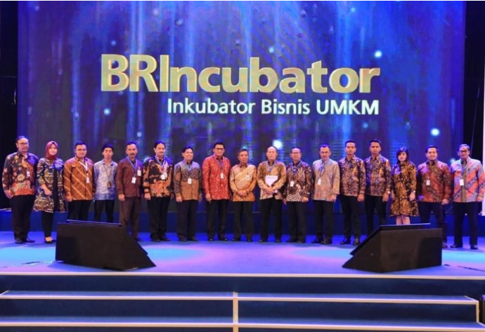
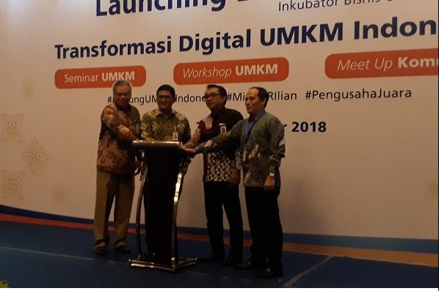
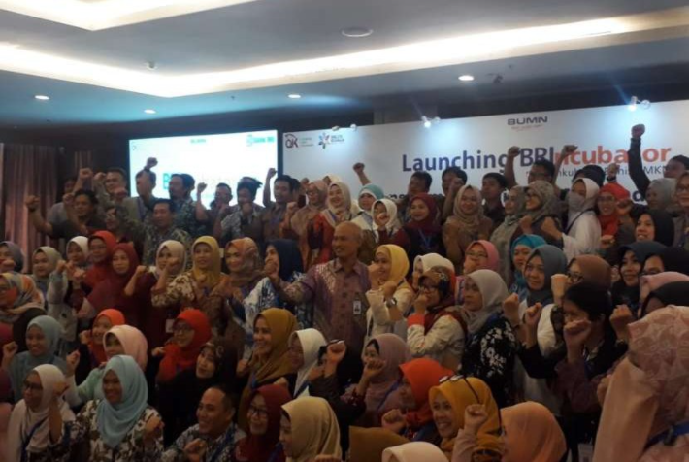
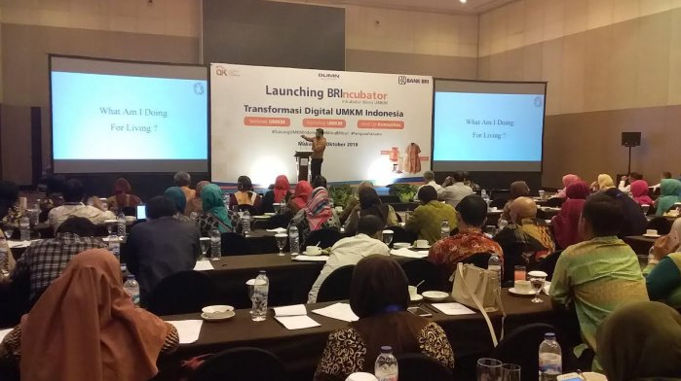
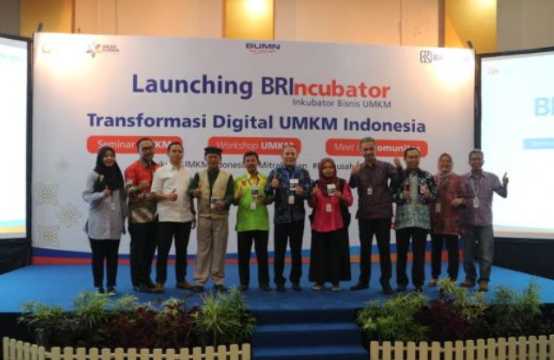
Go Global 2018
Latar Belakang
BRIncubator merupakan program yang berorientasi pada pemberian akses pembiayaan dan peningkatan kapasitas serta kapabilitas UMKM secara digital dan fokus pada validasi ekspor
Malang
Solo
Bandung
Total 500 Peserta
Makassar
Bukit Tinggi

Slide 7
Go Global 2019
Latar Belakang
RKB JAKARTA
RKB GIANYAR-BALI
RKB SEMARANG
RKB YOGYAKARTA
RKB SIDOARJO
Peserta : 50 UMKM Binaan tanggal 05/08/2019
Lama latihan : 5 hari
Pendampingan oleh mentor Genpro : 6 Bulan
Peserta : 50 UMKM Biinaan Tanggal : 22/07/2019
Meliputi pelatihan Go-Modern, Go- Digital, Go Online , Go-Global persiapan menuju pasar ekspor.
Peserta : 50 UMKM di sekitar Yogyakarta
Tangga; : 25/07/2019
Peserta : 50 UMKM Tanggal : 22/02/2019
Tema transformasi digital UMKM Indonesia pada
Lama latihan : 5 hari
Sumber : fajar.bali.com
Peserta : 50 UMKM di kota Semarang
tanggal 26/07/2019
Tema : Transformasi digital UMKM Indonesia
Tema pelatihan, yaitu : food, fashion & craft.
Lama latihan : 5 hari Pendampingan oleh mentor Genpro
: 6 Bulan
Dan penutupan oleh pejabat DISPERINDAG
Meliputi pelatihan Go-Modern, Go- Digital, Go Online , Go-Global persiapan menuju pasar ekspor.
Pendampingan oleh mentor Genpro
: 6 Bulan
Dan Penutupan oleh pejabat Beacukai
Lama latihan : 5 hari
Pendampingan oleh mentor Genpro : 6 Bulan
Kategori : Kuliner, fashion & kriya, Lama latihan : 5 hari Pendampingan oleh mentor Genpro : 6 Bulan
Meliputi pelatihan Go-Modern, Go- Digital, Go Online , Go-Global persiapan menuju pasar ekspor.
Meliputi pelatihan Go-Modern, Go- Digital, Go Online , Go-Global persiapan menuju pasar ekspor.
Meliputi pelatihan Go-Modern, Go- Digital, Go Online , Go-Global persiapan menuju pasar ekspor.
Sumber : rri.co.id
Sumber : ekbis.sindonews.com
Sumber :jogja.tribunnews.com
Sumber : rri.co.id
Total 500 Pendaftar,
Finalis 50 UMKM per RKB

Slide 8
Webinar Online dengan Tema Go Global

Slide 9
PELAKSANAAN PELATIHAN OLEH
BRI PADA SEKTOR PERTANIAN :
Materi :
Manajemen Pakan Sapi Perah
Manajemen Perkandangan Sapi Perah
Materi :
Manajemen Pakan Sapi Potong
Manajemen Pemasaran Sapi Potong
Materi :
Olahan Makanan Beku

Slide 10
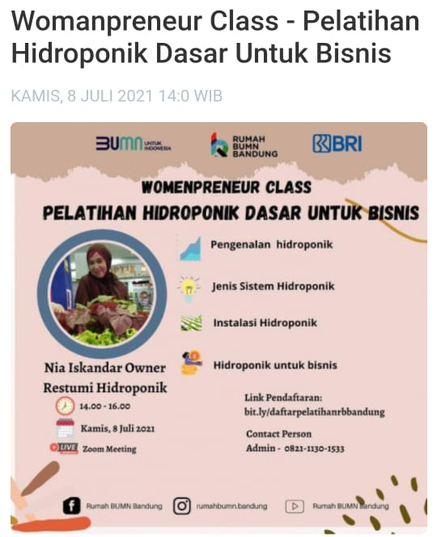
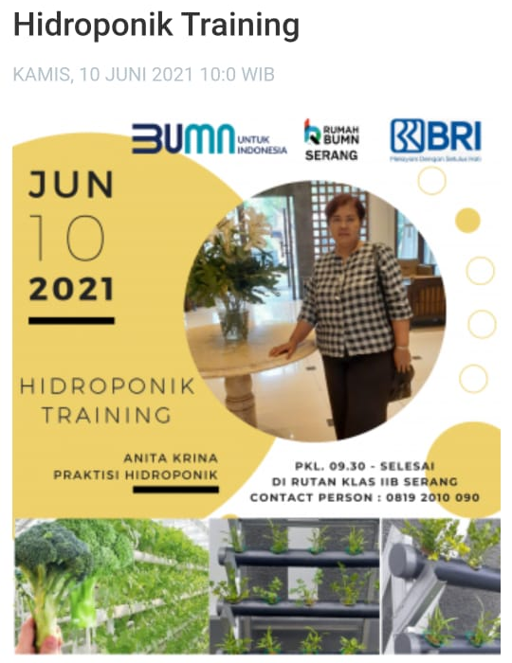
Materi :
Budidaya Ikan Dalam Ember
Budidaya Ayam Portable, Ternak Ayam Skala Rumah Tangga
Materi :
Resep Menarik Minuman Sehat dari Tanaman Rempah
Materi :
Olahan Buah Tropis (Buah Kering & Kombucha)

Slide 11
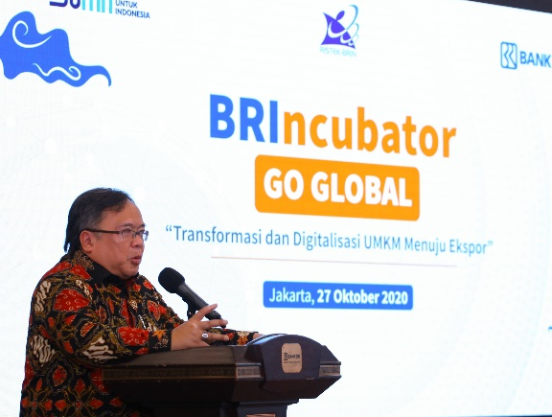
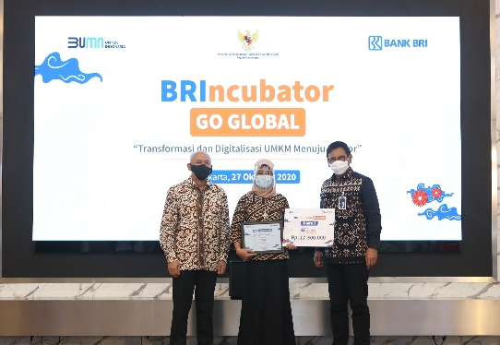
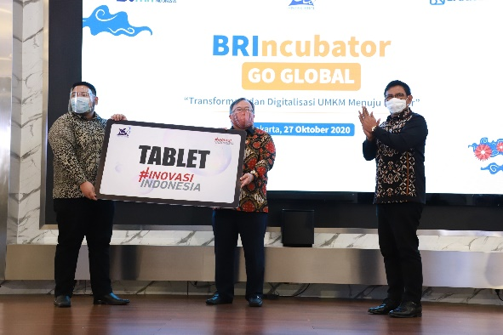
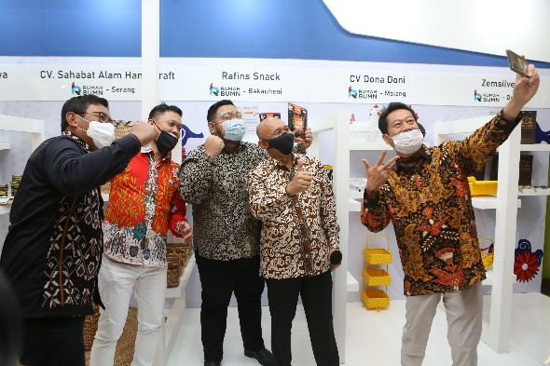
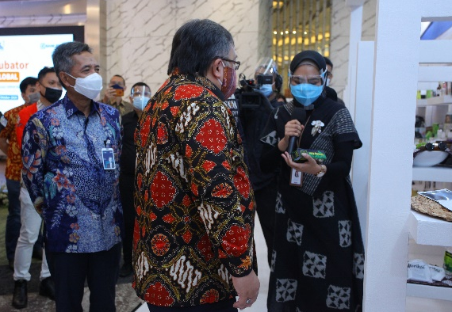
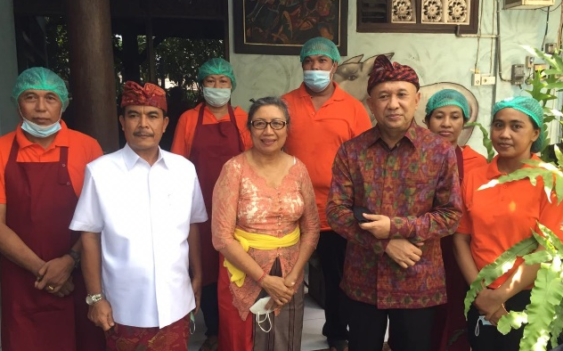
Go Global 2020
Journey
Seleksi & Kurasi
Terdapat 289 UMKM yang mengikuti proses Seleksi dan Kurasi Brincubator Go Global 2020
KEMENRISTEK
10 CEO / FOUNDER
Pelatihan & Pendampingan
Pengembangan UMKM
Proses Pelatihan dan Pendampingan selama September – Oktober 2020
UMKM diberikan pelatihan bagaimana mengoptimalkan jalur Digital/ Online untuk meningkatkan pendapatan
Channeling
Seleksi & Kurasi
Literasi Bisnis & Digital
Output :
Terdapat 289 UMKM yang mengikuti seleksi dan kurasi,
UMKM sudah dikurasi & seleksi menjadi 25 terbaik
Pelatihan dilaksanakan mulai September s/d Oktober 2020, pembukaan dan graduation dihadiri oleh Menteri Koperasi & UMKM dan Menristek.
Beberapa Perusahaan Besar telah memberikan ruang Display dan siap menampung produk-produk UMKM untuk dibantu pemasarannya.
Menristek, Bp. Bambang Brodjonegoro berkenan hadir dan mengunjungi stand UMKM Brincubator Go Global
Menkop & UKM, Bp. Teten berkenan hadir saat Acara Brincubator Go Global dan mengunjungi UMKM Finalis : Balibel.

Slide 12
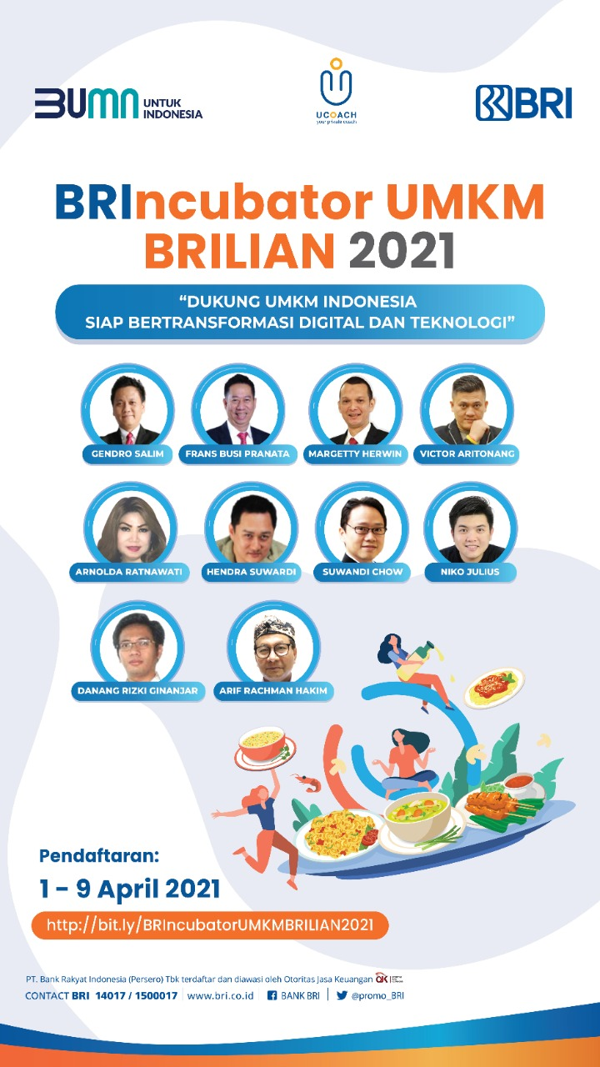
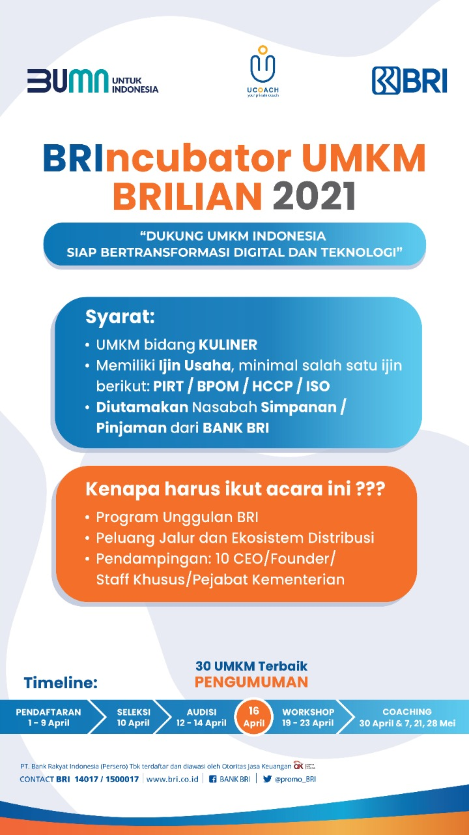
BRINCUBATOR GO GLOBAL 2021
Go Global 2021
UMKM KULINER
Tujuan Kegiatan :
Pendampingan secara intensif kepada UMKM Kuliner terpilih selama 3 bulan (April-Mei) agar UMKM naik kelas :
Transformasi dan Digitalisasi Bisnis
Membawa UMKM Indonesia untuk penetrasi dan bersaing di pasar global
Membangn ekosistem bisnis digital

Slide 13
PROGRESS DAN AKTIVITAS
01-09 April 21
REGISTRASI PESERTA
1.355
Journey
10 April 21
Seleksi & Kurasi
KEMEN BUMN
SELEKSI
100
Peserta Terseleksi
Terdapat 1.355 UMKM melakukan registrasi, yang selanjutnya dilakukan seleksi awal dan audisi 30 peserta terbaik
12-14 April 21
Pelatihan & Pendampingan
Audisi
Pengembangan UMKM
KEMENRISTEK
30
UMKM Terbaik
Proses Pelatihan dan Pendampingan selama April – Mei 2021
UMKM dibina dan dipersiapkan baik dari sisi Mindset, Skill, Attitude dengan metode praktek secara langsung untuk menguasai entreprenership dasar dan masuk bisnis digital
KEMENPAREKRAF
19-23 April 21
WORKSHOP
10 CEO / FOUNDER
Apr-Mei
2021
COACHING
30 April 21
07 Mei 21
21 Mei 21
28 Mei 21
Channeling
Kandidat Peserta

Slide 14
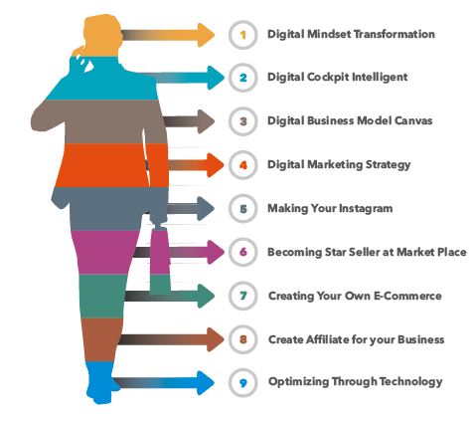
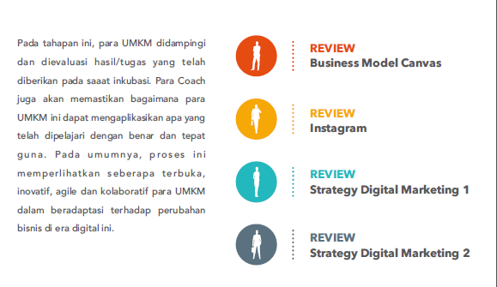
INKUBASI PESERTA
Coaching
Pendampingan
UMKM dibina dan diperlengkapi baik dari sisi Mindset, Skill, Attitude. Dengan metode praktek secara langsung untuk menguasai entreprenership dasar dan masuk bisnis digital
UMKM didampingi dan dievaluasi hasil tugas pada saat tahap inkubasii.
Mentor juga memastikan UMKM mengaplikasikan pembelajaran dengan tepat guna.

Slide 15
Goes To Cluster
Koperasi Iko Sero
Payakumbuh
Rendang Payakumbuh
43 UMKM
Jl. Tan Malaka Lampasi
Dinas Pertanian
Pengadaan rempah-rempah
Kamis, 09 Juli 2020
Dinas Peternakan
Pengadaan daging sapi
BNPB
Kegiatan sosial masyarakat,
Pembagian rendang terdampak bencana.
6 Bulan Pelatihan
8 x Materi In class
Pendampingan & Kopdar serta diskusi bersama
Industri Perhotelan
Potensi :
Tour and travel
Pengadaan bumbu rendang perjalanan umroh - 3 Ton
Materi
Produksi
Marketing
Ekspor
Pinjaman
KUR Mikro & Kecil
20 Peserta Pelatihan
Teman Simpedes
Britama
Giro
Al-Bayt Al Maamour
Kebutuhan 120 Rb Jemaah Haji Indonesia - 480 Ton.
Simpanan
Kegiatan Ekspor :
Documentary collection
L/C
KMK Ekspor
Hasil Produk Berorientasi Eskpor
FBI
Kondisi saat ini :
Output :
Pemasaran saat ini masih memenuhi permintaan skala lokal
Peserta dapat melakukan pemasaran Go-Global
Pasar
Ekspor
Branding
Kampung Rendang
Payakumbuh

Slide 16
